Slide 1

Gradient Descent
Ngô Doãn Thịnh

Slide 2
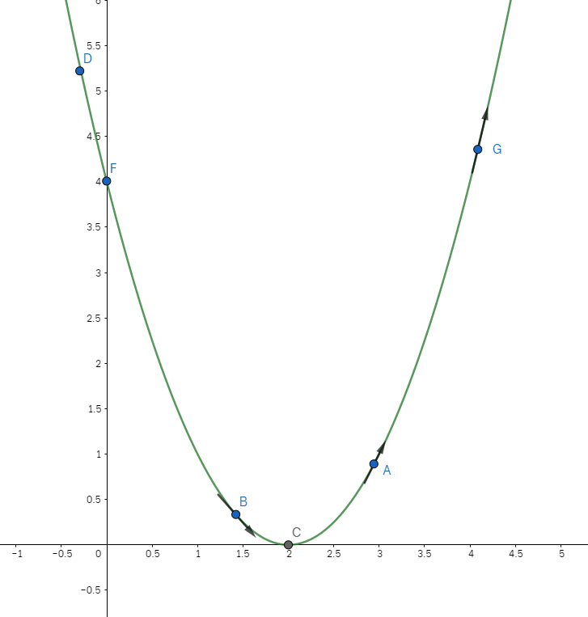
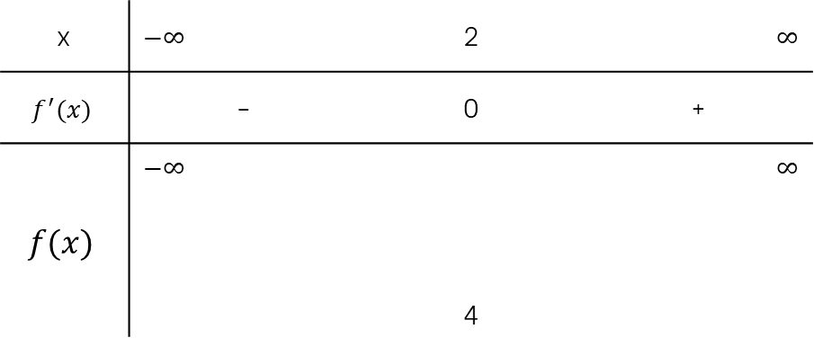
Cực trị của hàm số
1
x | $$−∞$$ | 2 | $$∞$$
$$f^{′}(x)$$ | - | 0 | +
$$f(x)$$ | $$−∞$$ | 4 | $$∞$$
Cực trị của hàm số là điểm có giá trị lớn nhất so với xung quanh và giá trị nhỏ nhất so với xung quanh mà hàm số có thể đạt được.
Đường tiếp tuyến với đồ thị hàm số đó tại 1 điểm bất kỳ có hệ số góc chính bằng đạo hàm của hàm số tại điểm đó.

Slide 3
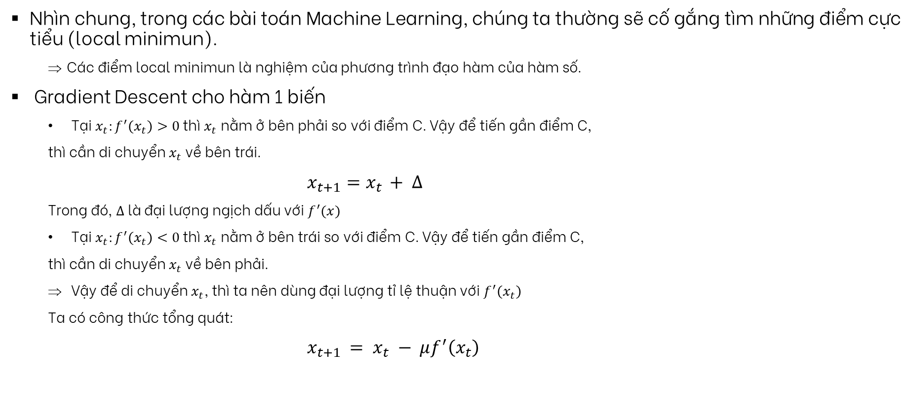
Gradient Descent Gradient Descent cho 1 biến
2
Nhìn chung, trong các bài toán Machine Learning, chúng ta thường sẽ cố gắng tìm những điểm cực tiểu (local minimun).
Các điểm local minimun là nghiệm của phương trình đạo hàm của hàm số.
Gradient Descent cho hàm 1 biến
Tại $x_{t}:f^{′}\left(x_{t}\right)>0$thì $x_{t}$ nằm ở bên phải so với điểm C. Vậy để tiến gần điểm C,
thì cần di chuyển $x_{t}$ về bên trái.
$x_{t+1}=x_{t }+ ∆$
Trong đó, $∆$ là đại lượng ngịch dấu với $f^{′}(x)$
Tại $x_{t}:f^{′}\left(x_{t}\right)<0$thì $x_{t}$ nằm ở bên trái so với điểm C. Vậy để tiến gần điểm C,
thì cần di chuyển $x_{t}$ về bên phải.
Vậy để di chuyển $x_{t}$, thì ta nên dùng đại lượng tỉ lệ thuận với $f^{′}\left(x_{t}\right)$
Ta có công thức tổng quát:
$x_{t+1 }= x_{t} − μf^{′}\left(x_{t}\right)$

Slide 4
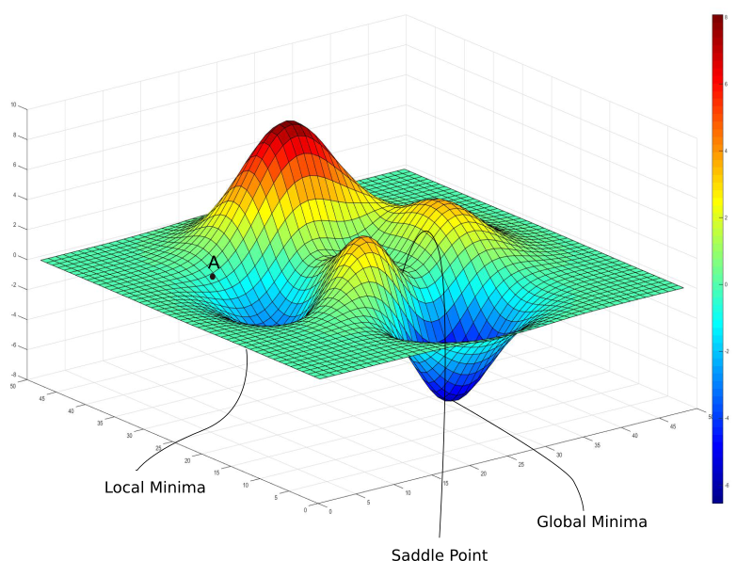
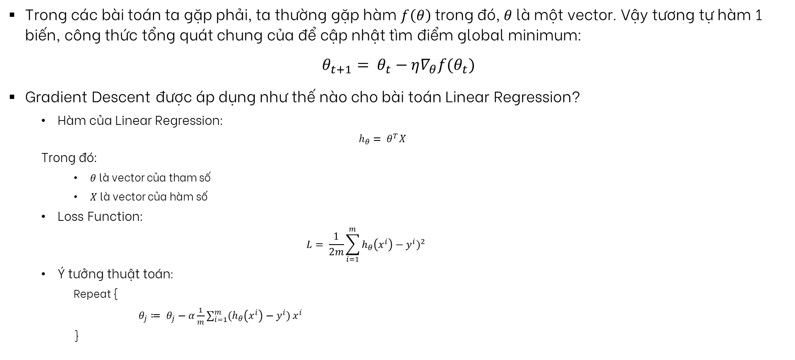
Gradient Descent Gradient Descent cho nhiều biến
3
Trong các bài toán ta gặp phải, ta thường gặp hàm $f\left(θ\right)$ trong đó, $θ$ là một vector. Vậy tương tự hàm 1 biến, công thức tổng quát chung của để cập nhật tìm điểm global minimum:
$$θ_{t+1}= θ_{t}−η∇_{θ}f(θ_{t})$$
Gradient Descent được áp dụng như thế nào cho bài toán Linear Regression?
Hàm của Linear Regression:
$$h_{θ}= θ^{T}X$$
Trong đó:
$θ$ là vector của tham số
$X$ là vector của hàm số
Loss Function:
$$L= \frac{1}{2m}\sum_{i=1}^{m}{{h_{θ}\left(x^{i}\right)−y^{i})}^{2}}$$
Ý tưởng thuật toán:
Repeat {
$θ_{j}≔ θ_{j}−α\frac{1}{m}\sum_{i=1}^{m}{(h_{θ}\left(x^{i}\right)−y^{i})}x^{i}$
}

Slide 5
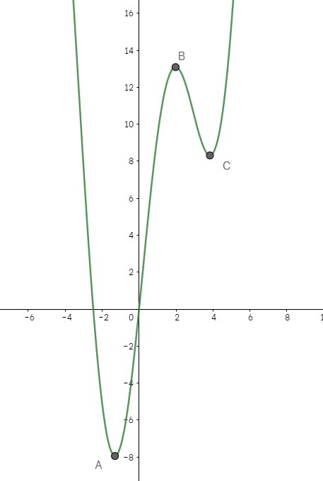
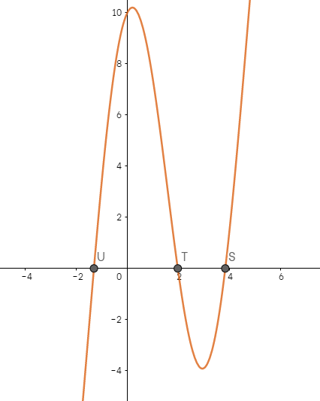



Gradient Descent Tối ưu Gradient Descent
4
Bài toán đang xét là PT bậc 2 nên sẽ chỉ có 1 điểm cực trị. Vậy bài toán có nhiều hơn 1 điểm cực trị thì Gradient Descent sẽ gặp phải vấn đề gì?
Xét hàm số sau: $f\left(x\right)= x^{2}+10sin⁡(x)$.
Hàm số có đạo hàm: $f^{′}\left(x\right)=2x+10cos⁡(x)$
Đạo hàm của hàm số có 3 cực trị là U, T, S tương ứng với
3 điểm A, B, C
Theo công thức tổng quát trên, nếu chúng ta xét điểm
nằm bên phải điểm S thì chúng ta chỉ dịch chuyển điểm đấy
tới điểm S (tương đương điểm C trên đồ thị). Thực tế, điểm
A mới là kết quả mong muốn của chúng ta
Đồ thị đạo hàm $f^{′}(x)$
Đồ thị đạo hàm $f(x)$

Slide 6
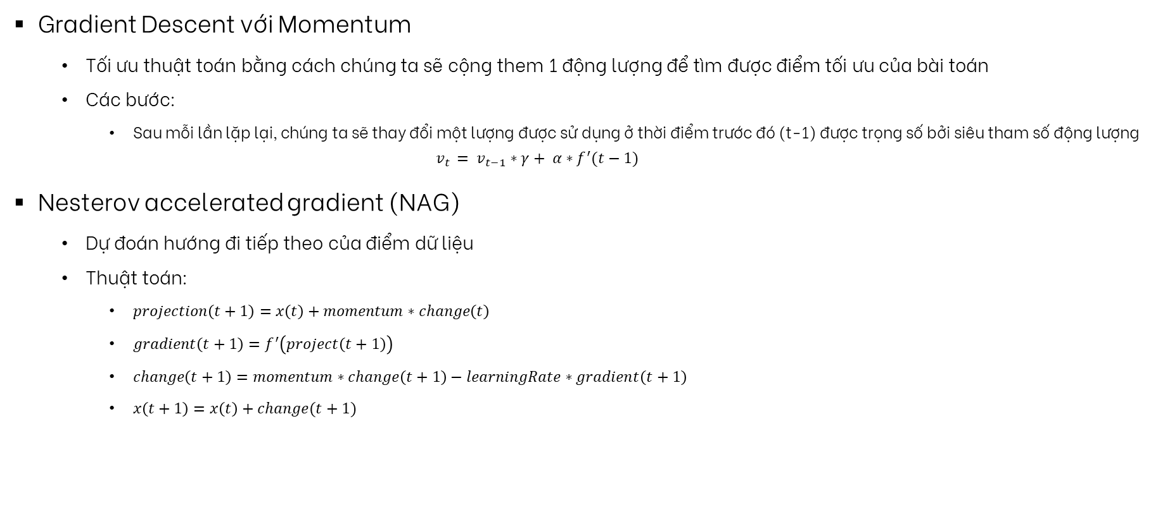
Gradient Descent Tối ưu Gradient Descent
4
Gradient Descent với Momentum
Tối ưu thuật toán bằng cách chúng ta sẽ cộng them 1 động lượng để tìm được điểm tối ưu của bài toán
Các bước:
Sau mỗi lần lặp lại, chúng ta sẽ thay đổi một lượng được sử dụng ở thời điểm trước đó (t-1) được trọng số bởi siêu tham số động lượng
$$v_{t }= v_{t−1}∗γ+ α∗f^{′}(t−1)$$
Nesterov accelerated gradient (NAG)
Dự đoán hướng đi tiếp theo của điểm dữ liệu
Thuật toán:
$projection\left(t+1\right)=x\left(t\right)+momentum∗change\left(t\right)$
$gradient\left(t+1\right)=f^{′}\left(project\left(t+1\right)\right)$
$change\left(t+1\right)=momentum∗change\left(t+1\right)−learningRate∗gradient\left(t+1\right)$
$x\left(t+1\right)=x\left(t\right)+change(t+1)$

